Slide 1
Исследование предметной области
Объектом исследования является торговая компания. Основная деятельность компании – продажа музыкальных инструментов.
В качестве предмета исследования будет рассматриваться процесс обработки заказов торговой компании.

Slide 2
Структурная схема компании

Slide 3
Схема информационного обмена

Slide 4
Построение моделей автоматизированной информационной подсистемы обработки заказов торговой компании и разработка требований по безопасности

Slide 5
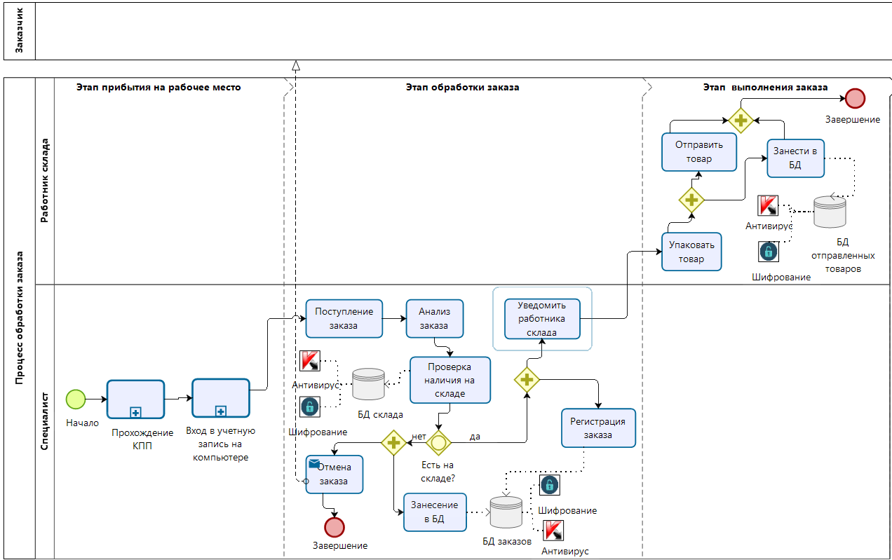
Модель функционирования «как есть»

Slide 6
Разработка требований к защищенной автоматизированной информационной подсистеме
Функциональные требования:
просмотр, редактирование и добавление информации о заказах;
возможность отслеживать процесс обработки заказов;
наличие антивирусного ПО;
разграниченные права доступа в БД;
наличие двухфакторной аутентификации при входе в ОС на ПК.

Slide 7
Разработка требований к защищенной автоматизированной информационной подсистеме
Не функциональные требования:
Серверная часть:
Сетевая операционная система Microsoft Windows Server 2016;
СУБД Microsoft SQL Server 2012 R2 (Enterprise) и выше;
Клиентская часть (рабочие станции сотрудников компании):
ОС Microsoft Windows 7 и выше;
Пакет Microsoft Office (профессиональный выпуск версии 2010 и выше).
7

Slide 8
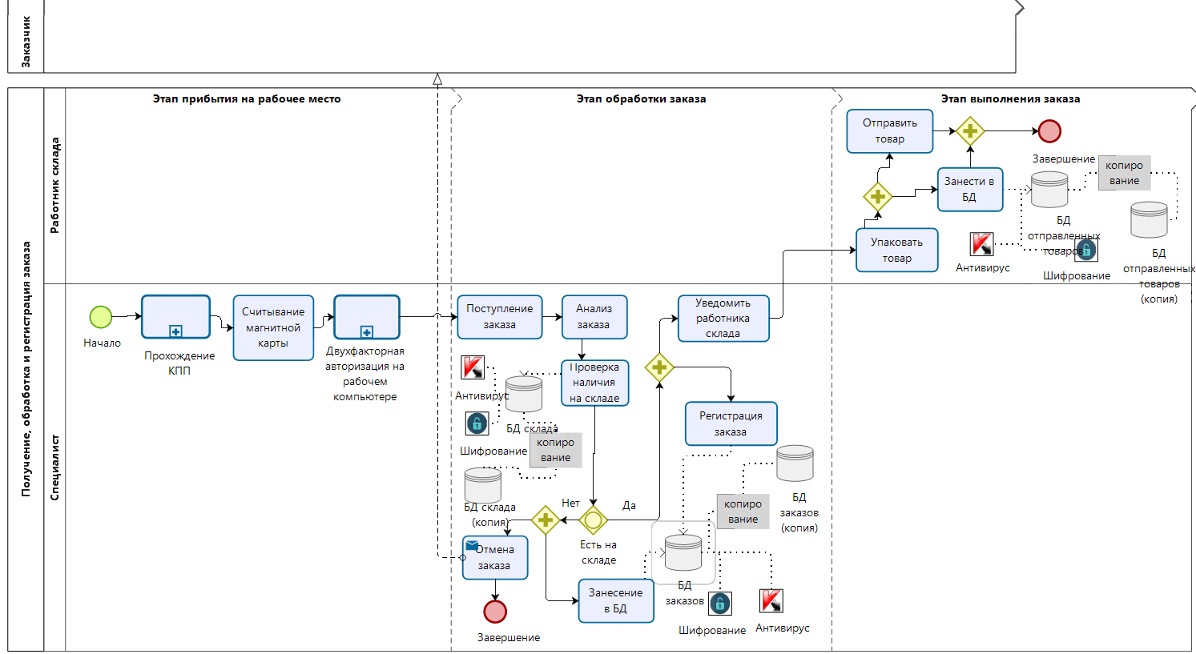
Модель функционирования «как будет»
8

Slide 9
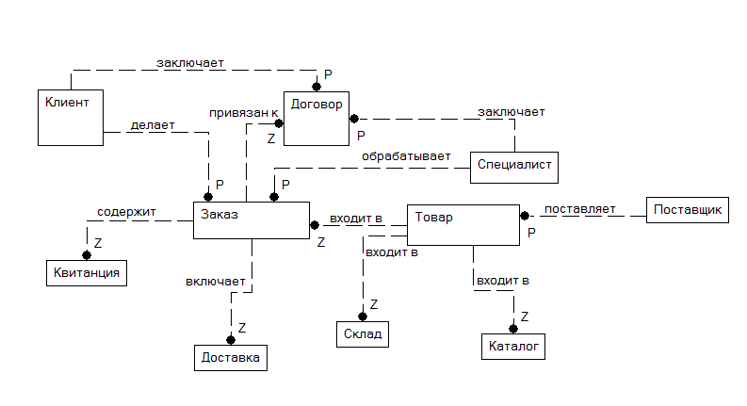
Проектирование и описание модели логического уровня
Диаграмма сущность-связь
9

Slide 10
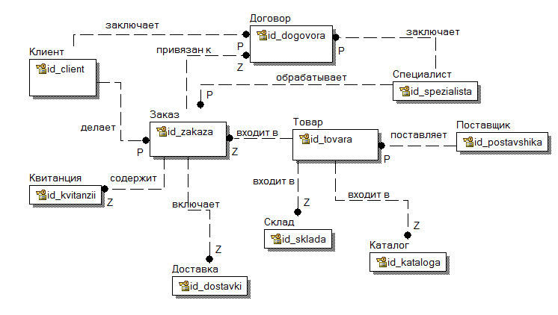
Проектирование и описание модели логического уровня
Модель данных, основанная на ключах
10

Slide 11
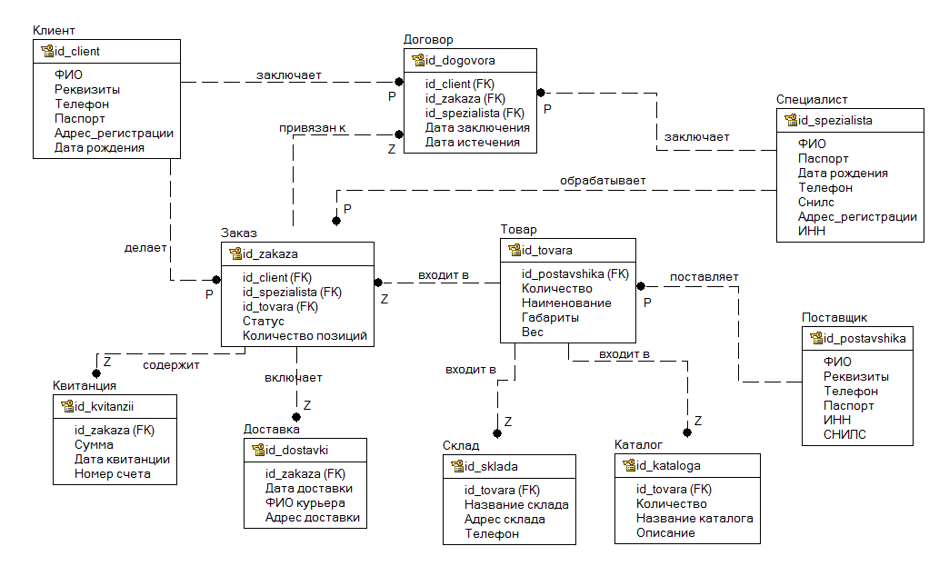
Проектирование и описание модели логического уровня
Полная атрибутивная модель
11

Slide 12
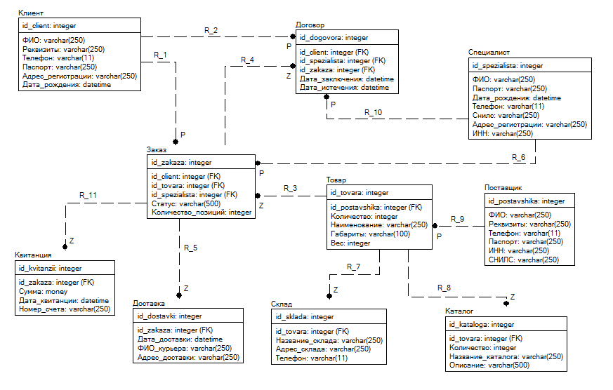
Проектирование модели данных на физическом уровне
Трансформационная модель
12

Slide 13
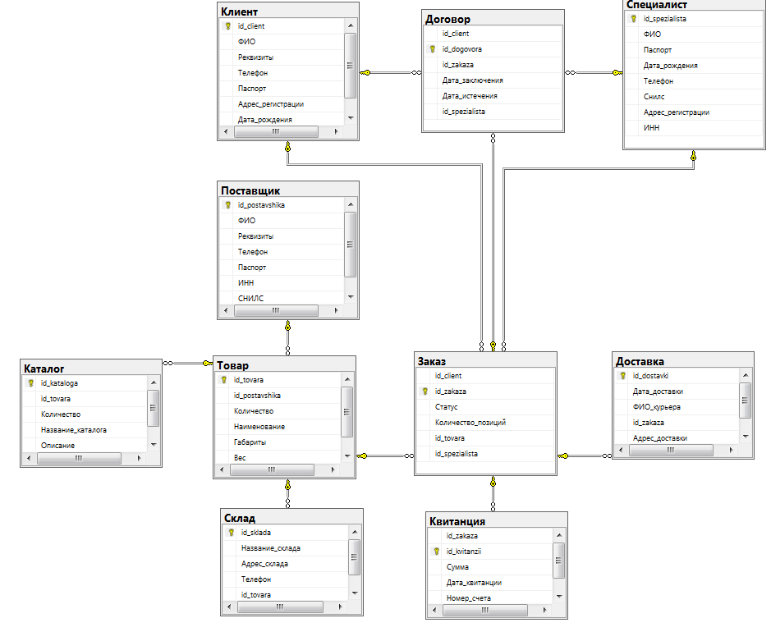
Проектирование модели данных на физическом уровне
Модель СУБД (DBMS Model)
13

